Slide 1
Introduction to ML
Sang Yup Lee

Slide 2
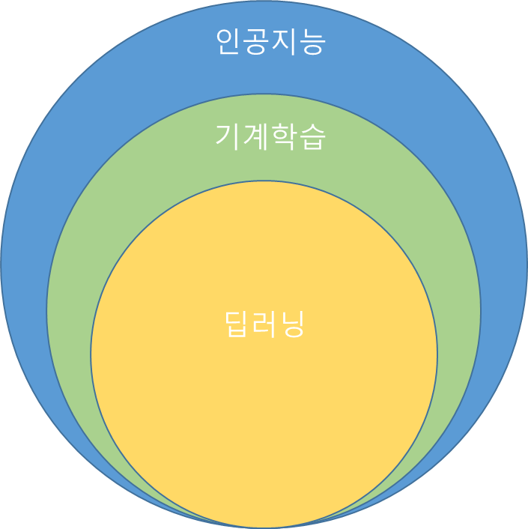
인공지능, 기계학습, 딥러닝
인공지능, 기계학습, 딥러닝의 관계

Slide 3
Machine Learning
First, how can a computer be smart or intelligent?
It can be smarter through learning (학습).
Machine Learning simply means that “a machine learns”.
Specifically, it means that a machine extracts some useful information, which can be used to solve the given problem, from the given data.
For learning, a ML algorithm is used.
What is a ML algorithm?
The mathematical model, also known as function, that is used to learn from the given data. It is interchangeably used with ML.

Slide 4
Machine learning
기계학습 알고리즘 종류
지도 학습 (supervised learning)
학습데이터 (training data)에 힌트 정보와 정답 정보 포함
알고리즘을 이용하여 정답과 힌트 간의 관계 파악
정답이 없는 새로운 데이터에 적용
예) 문서분류 (예, 감성분석)
비지도 학습 (unsupervised learning)
관측치들의 특성 정보를 담고 있는 데이터를 사용
관측치들의 특성을 파악 또는 데이터에 존재하는 패턴을 찾을 때
예) 군집화 분석, 차원축소
강화 학습 (reinforcement learning)
컴퓨터가 주어진 문제를 해결하기 위해서 일련의 행동들을 하는데, 각 행동을 수행한 결과에 따라 상 또는 벌를 내려 최종적으로 더 바람직한 결과를 얻도록 유도하는 방식

Slide 5
Q & A

